Slide 1

Sea race
Автор: Карина Баслык

Slide 2
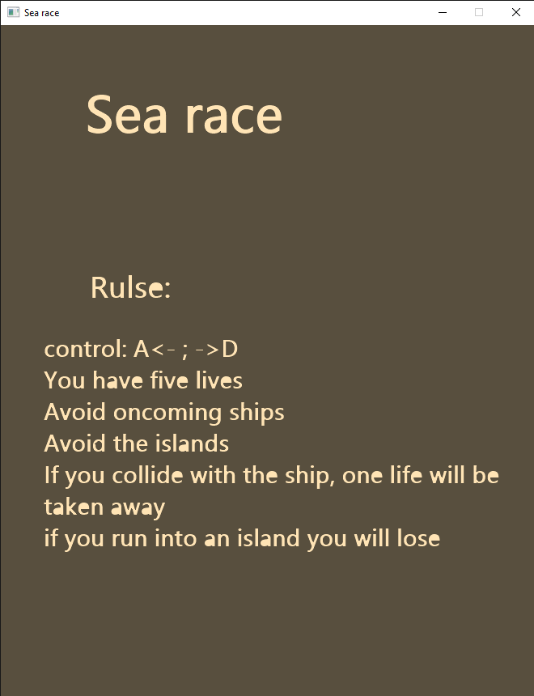

MENU
INTRO

Slide 3
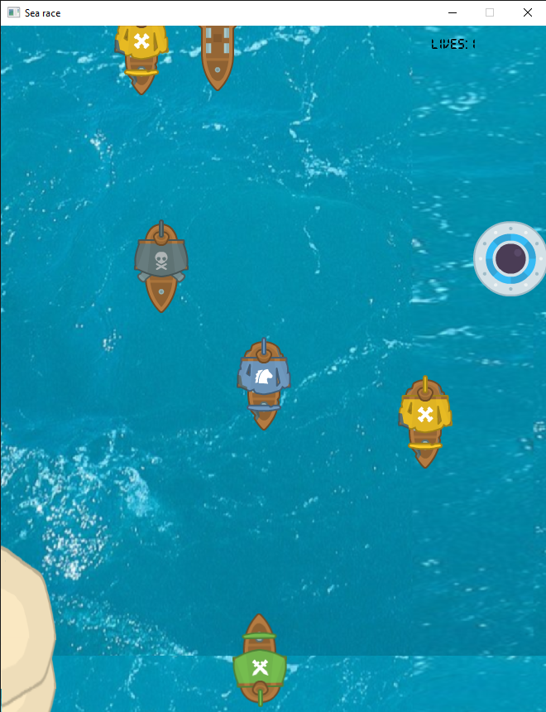

PLAY
GAME_OVER

Slide 4








Объекты игры:
острова
игрок
препятствия
бонус

Slide 5


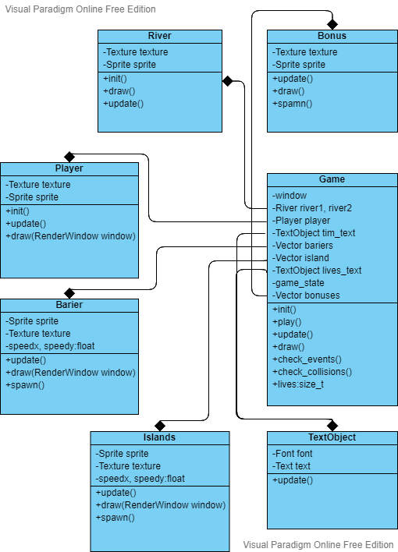
Схема
классов

Slide 6
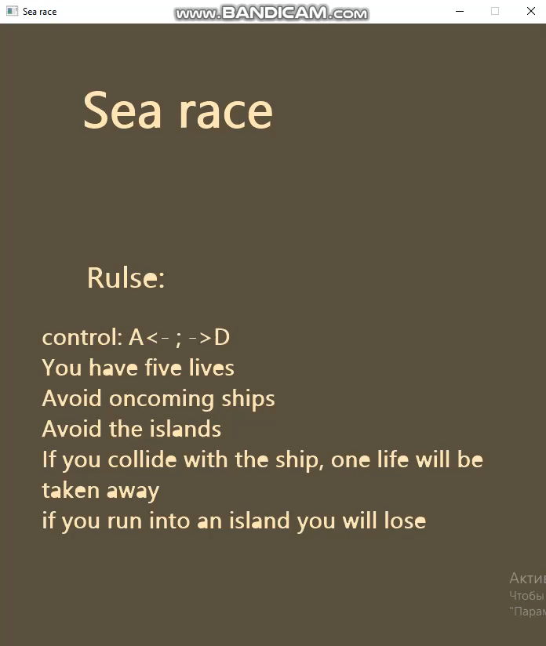

Slide 7
Спасибо за внимание

